Slide 1



药物转录组学
金 晶
中山大学药学院

Slide 2
01
转录组概述
转录组 Transcriptome
是指在某一生理条件下，一种细胞、组织、器官或生物体所能转录出来的所有RNA的总和，包括mRNA和非编码RNA。
广义概念
概念
狭义概念
是指一个活细胞或特定组织在某一发育阶段或功能状态下所能转录出来的所有mRNA ，即从基因组DNA转录的基因总和，也称为表达谱。

Slide 3
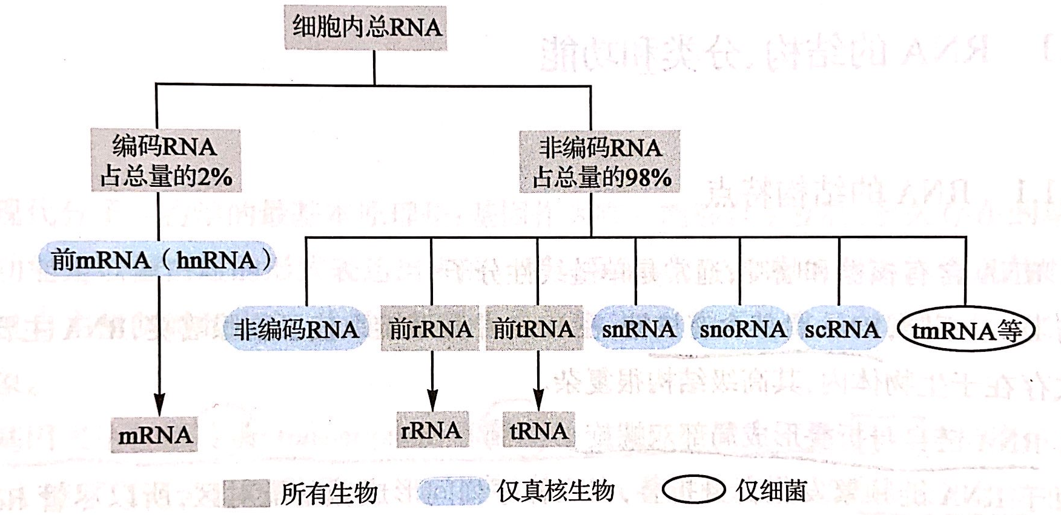
01
转录组概述
细胞的RNA含量
编码RNA
(coding RNA）
非编码RNA
(non-coding RNA，ncRNA)
《现代分子生物学》第4版

Slide 4

01
转录组概述
编码RNA
信使RNA (messenger RNA， mRNA)
2%
寿命短
— 细菌的mRNA半衰期几分钟；
— 真核细胞大部分mRNA的半衰期也只有几小时；
— 转录组的成分不是固定的，可以通过快速的改变
mRNA的合成来改变。

Slide 5
01
转录组概述
非编码RNA
核糖体RNA (ribosomal RNA, rRNA)
转运RNA (transfer RNA , tRNA)
真核生物特有的RNA
— 小核RNA(Small nuclear RNA) (snRNA; 也叫
U-RNA)参与前体mRNA的剪接
— 小核仁RNA(Small nucleolar RNA) (snoRNA)
参与rRNA前体的加工以及核糖体亚基的装配
— 少胞质RNA(scRNA)
包括几种，有些功能已知，有些功能还未知

Slide 6
01
转录组概述
小核RNA(snRNA，核内小RNA)
存在于真核细胞的细胞核内，为小分子核糖核酸，长度为106-189个核苷酸。
作用：参与hnRNA的剪接和转运。
hnRNA ： 核内不均一RNA，
是成熟mRNA的前体。

Slide 7
01
转录组概述
非编码RNA分类
按照长度可分为：
大于200 nt（核苷酸）的称为长非编码RNA（lncRNA），
小于200 nt 的称为小非编码RNA（small ncRNA），
50 nt 以下的还可称为tiny ncRNA，如siRNA、miRNA和piRNA等。
按照表达和功能特性分分为：
管家非编码RNA（housekeeping ncRNA）：细胞生存所必需的， 所以含量较为恒定，呈组成型表达，也称为组成型ncRNA。
调节非编码RNA（regulatory ncRNA）：表达有明显的时空特异性，通常短暂表达，对转录、翻译等过程起调节作用。

Slide 8
01
转录组概述
转录组与基因组的关系
基因组—转录组—蛋白质组是中心法则在组学框架下的主要表现形式。
基因组是相对稳定的 转录组是高度动态的
时间特异性
空间特异性：5%的基因在特定组织中特异表达
Notes:
为什么要进行转录组研究？转录组是连接基因组遗传信息与生物功能的蛋白质组的纽带，转录水平的调控是最重要也是目前研究最广泛的生物体调控方式。转录组的研究比基因组的研究能给出更高效的有用信息。比如，人类基因组包含有30亿个碱基对，其中大约只有5万个基因转录成mRNA分子，而转录后的mRNA仅部分被翻译生成功能性的蛋白质。与基因组不同，转录组更有时间空间性。比如，我们人体大部分细胞具有一模一样的基因，而即使同一细胞在不同的生长时期及生长环境下，其基因表达情况也是不完全相同的。所以，除了异常的mRNA降解现象(如转录衰减)以外，转录组反映的是特定条件下活跃表达的基因。

Slide 9

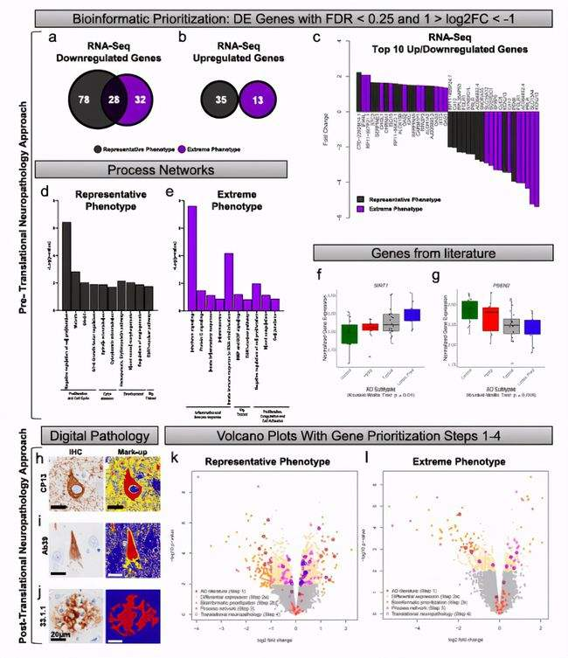
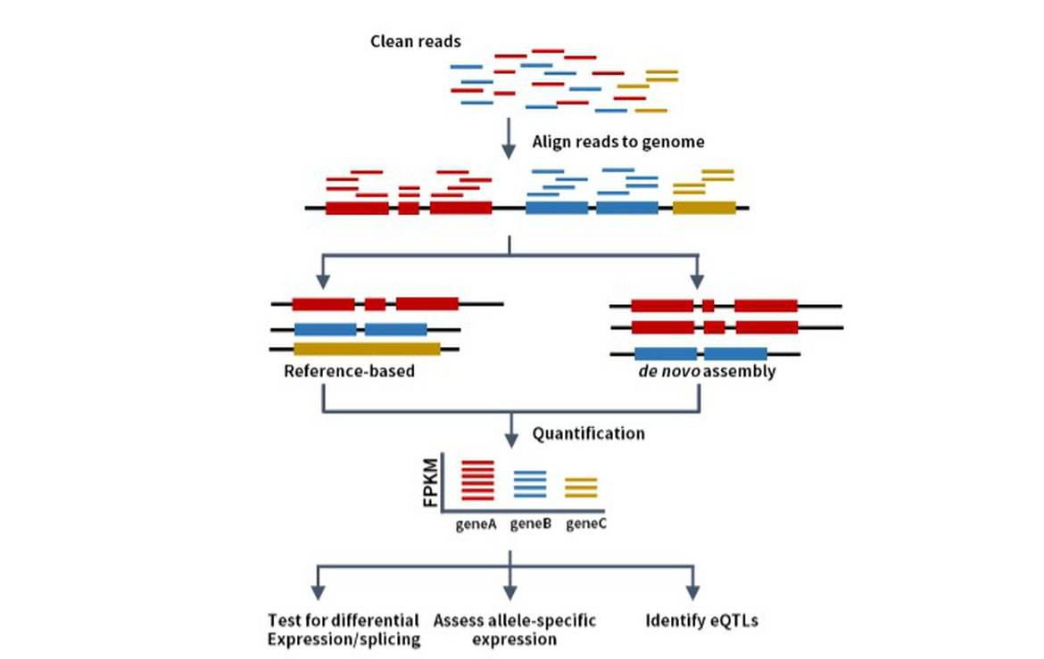
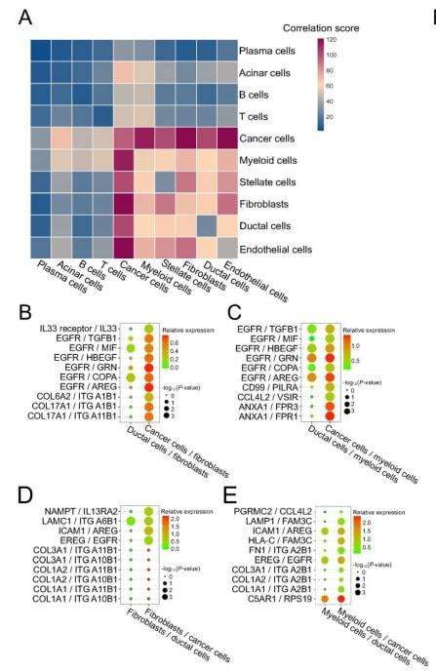
02
转录组学概述
转录组学概念 Transcriptomics
是一门在整体水平上研究细胞中基因转录的情况及转录调控规律的学科。
转录组学从整体水平研究基因的功能和基因结构，揭示特定生物学过程中的分子机理。目前已广泛应用于微生物和动植物基础研究，临床诊断和药物研发等领域。

Slide 10
02
转录组学概述
转录组学发展史
从上世纪90年代中期以来，随着微阵列技术被用于大规模基因表达水平的研究，转录组学便作为一门新技术开始在生物学前沿研究中展露头脚并逐渐成为生命科学研究的热点。
原因如下：
蛋白质组研究需要更多转录组研究的信息：单一蛋白质组的数据不足以清楚地鉴定基因的功能，因此蛋白质组的数据需要转录组的研究结果 加以印证。
非编码RNA研究的不断发展，使得转录组研究的范围不断扩大和深化。
新一代高通量测序技术运用到转录组研究中，转录组研究中提供的数据量呈现爆炸式扩增，极大拓宽了转录组研究解决科学问题的范围。

Slide 11
02
转录组学概述
非编码区域功能研究：
Non-coding RNA研究、
microRNA前体研究
无参考基因组的大规模功能基因的发掘
转录组学
研究内容
基因转录水平研究
全新转录区域研究
转录本结构研究：
UTR鉴定、Intron边界鉴定、
可变剪切研究、融合基因鉴定等

Slide 12
02
转录组学概述
转录组学的意义
蛋白质是行使细胞功能的主要承担者，蛋白质组是细胞功能和状态的最直接描述，而由于目前蛋白质实验技术的限制，转录组成为研究基因表达的主要手段。
转录组是连接基因组遗传信息与生物功能的蛋白质组的必然纽带，转录水平的调控是目前研究最多的，也是生物体最重要的调控方式。

Slide 13
03
转录组学研究方法
转录组学研究方法
基于杂交 基于测序
基因芯片技术
(寡核苷酸芯片、 cDNA芯片）
基因表达系列分析(SAGE)、
大规模平行信号测序(MPSS)、
RNA测序技术

Slide 14
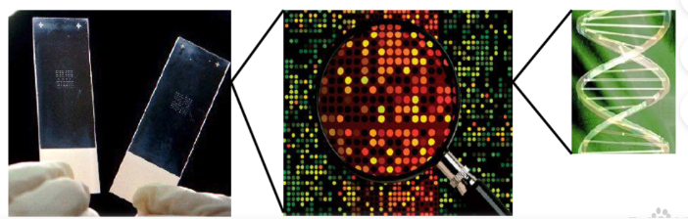
03
转录组学研究方法
基因芯片技术（gene chip）
基因芯片：是通过微加工技术将数以万计乃至百万计的特定序列的DNA片段（基因探针）有规律地排列固定于2x2 cm的硅片、玻片等支持物上，构成一个二维的DNA探针阵列，与计算机的电子芯片相似。

Slide 15
03
转录组学研究方法
基因芯片技术（gene chip）
芯片杂交：指将标记的样品分子与固定于基因芯片上的基因探针进行杂交，通过检测每个探针分子的杂交信号强度进而获取样品分子的数量和序列。
基因芯片由于同时将大量探针固定于支持物上，所以可以一次性对样品大量序列进行检测和分析，从而解决了传统核酸印迹杂交（Southern Blotting和Northern Blotting等）技术操作繁杂、自动化程度低、操作序列数量少、检测效率低等不足。而且，通过设计不同的探针阵列、使用特定的分析方法可使该技术具有多种不同的应用价值，如基因表达谱测定、实变检测、多态性分析、基因组文库作图及杂交测序等。

Slide 16
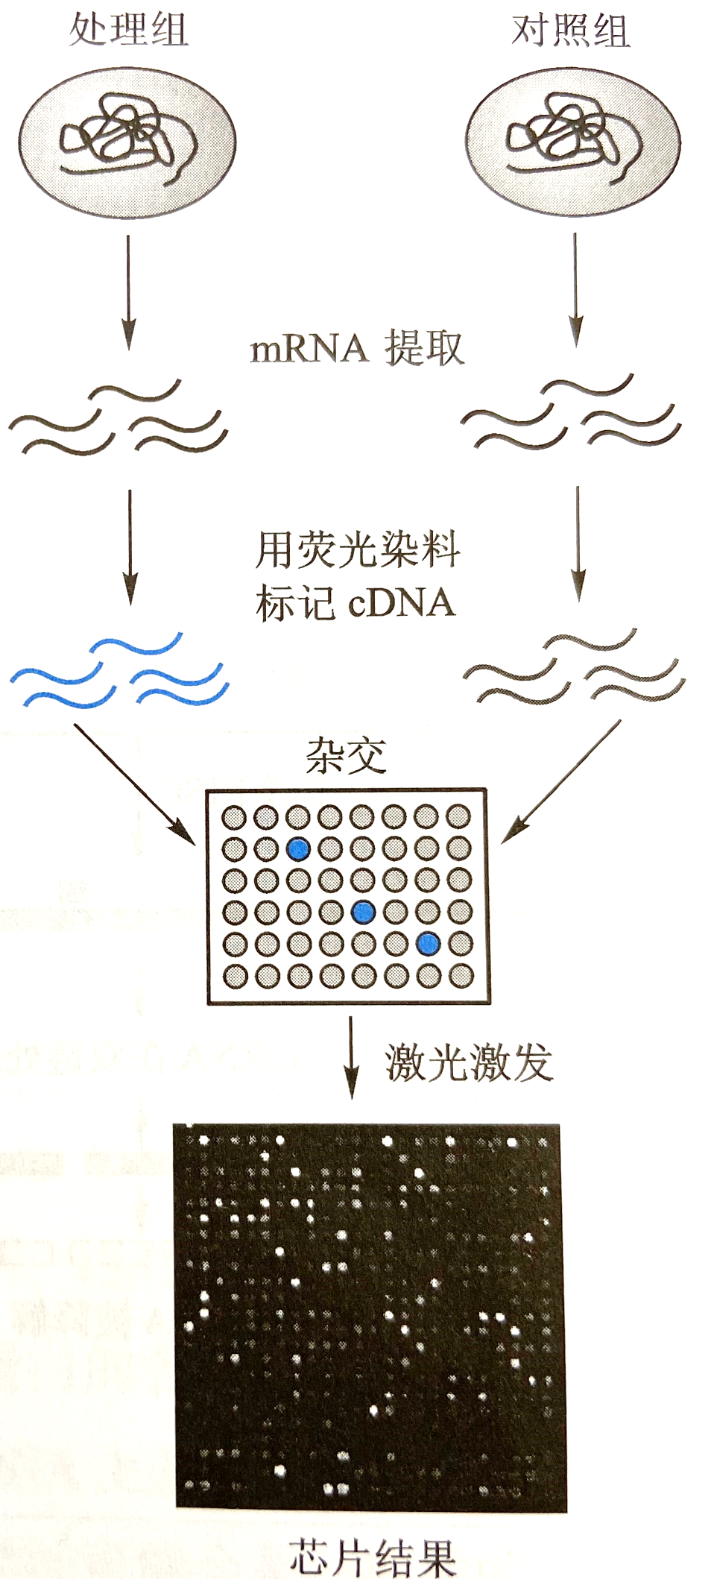
03
转录组学研究方法
基因芯片技术流程
首先将从细胞中抽提得到的mRNA进行荧光标记，与预先制备的含有一定数量和质量mRNA提取DNA的尼龙膜、玻璃或金属芯片进行杂交。
芯片上某些点能与杂用荧光染料交液中荧光标记的特标记cDNA异性cDNA发生杂交结合，所发出的荧光信号与该基因表达的丰杂交度成正相关。
通过比较芯片上的每个位置的荧光信号强度来确定基因丰度或表达强度。

Slide 17
03
转录组学研究方法
基因芯片技术分类
寡核苷酸芯片
cDNA芯片
按照载体上所添加DNA种类的不同
按照载体材料的不同
按照点样方式的不同
无机材料
有机材料
原位合成芯片
微矩阵芯片
电定位芯片

Slide 18
03
转录组学研究方法
基因芯片技术分类
分类 | cDNA芯片 | 寡核苷酸芯片
测量技术 | 双色杂交 | 单色杂交
测量结果 | 相对值 | 绝对表达值
价格 | $ 50-200 | $200-500
可靠性 | 低 | 高
灵活性 | 好 | 差

Slide 19
03
转录组学研究方法
基于杂交技术的特点
基于杂交技术的DNA芯片技术只适用于检测已知序列，却无法捕获新的mRNA。
杂交技术灵敏度有限，对于低丰度的mRNA，微阵列技术难以检测，也无法捕获到目的基因mRNA表达水平的微小变化。
技术成本昂贵、复杂、检测灵敏度较低、重复性差、分析泛围较 狭窄等。这些问题主要表现在样品的制备、探针合成与固定、分子的标记、数据的读取与分析等几个方面。

Slide 20
03
转录组学研究方法
基因表达系列分析（SAGE）
是以Sanger测序为基础用来分析基因群体表达状态的一项技术。SAGE技术首先是提取实验样品中的RNA并反转录成cDNA，随后用锚定酶（Anchoring enzyme）切割双链cDNA，接着将切割的cDNA片段与不同的接头连接，通过标签酶酶切处理并得到SAGE标签，然后PCR扩增连接SAGE标签形成的标签二聚体，最后通过锚定酶切除接头序列以形成标签二聚体的多聚体并对其进行测序。
SAGE可以在组织和细胞中定量分析相关基因的表达水平。在差异表达谱的研究中，SAGE可以获得完整的转录组学图谱以及发现新的基因并鉴定其功能、作用机制和通路等。

Slide 21
03
转录组学研究方法
大规模平行信号测序（MPSS）
SAGE的改进版，是以基因测序为基础的技术。其方法学基础是一个标签序列(10-20 bp)含 有能够特异识别转录子的信息，标签序列与长的连续分子连接在一起，便于克隆和序列分析。通过定量测定可以提供相应转录子的表达水平，也就是将mRNA的-端测出一一个包含10-20 bp的标签序列,每一标签序列在样品中的频率(拷贝数)就代表了与该标签序列相应的基因表达水平，所测定的基因表达水平是以计算mRNA拷贝数为基础，是一个数字表达系统，只要将病理和对照样品分别进行测定，即可进行严格的统计检验，能测定表达水平较低、差异较小的基因，而且不必预先知道基因的序列，该技术的特点是基因表达水平分析的自动化和高通量。
MPSS技术对于功能基因组研究非常有效，能在短时间内捕获细胞或组织内全部基因的表达特征。

Slide 22
03
转录组学研究方法
转录组测序技术（RNA-seq）
将mRNA、small RNA和non-coding RNA等或者其中一些用高通量测序技术把它们的序列测出来。反映它们的转录情况和表达水平。
高通量测序平台的转录组测序技术能够在单核苷酸水平对任意物种的整体转录活动进行检测，在分析转录本的结构和表达水平的同时，还能发现未知转录本和稀有转录本，精确地识别可变剪切位点以及cSNP（编码序列单核苷酸多态性），提供最全面的转录组信息。
相对于传统的芯片杂交等常规转录组分析技术，转录组测序无需预先针对已知序列设计探针，即可对任意物种的整体转录活动进行检测，提供更精确的数字化信号，更高的检测通量以及更广泛的检测范围，是目前深入研究转录组复杂性的强大工具。

Slide 23
03
转录组学研究方法
基于RNA-seq技术的转录组学研究方法
长链非编码RNA测序
全长转录组测序
单细胞转录组测序
数字基因表达谱分析
降解组测序
小RNA测序

Slide 24
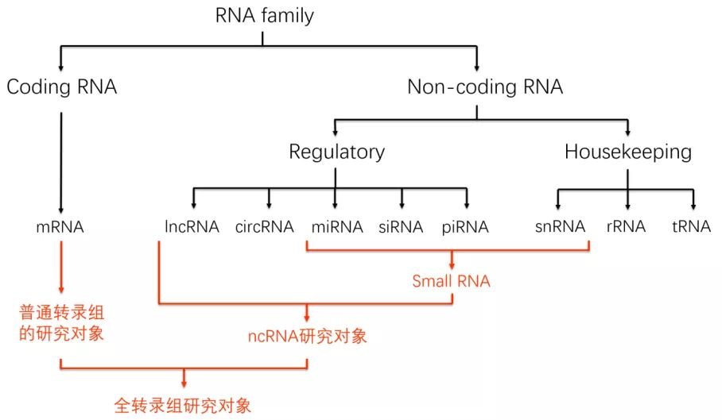
03
转录组学研究方法
全长转录组测序
全长转录组测序的对象为特定细胞在某一功能状态下所能转录出来的所有RNA的总和，主要包括mRNA和非编码RNA 。

Slide 25
03
转录组学研究方法
全长转录组测序
技术优势：
任意物种的全转录组分析：无需预先设计特异性探针，无需了解物种基因或基因组的信息，能够直接对任何物种进行最全面的转录组分析；
覆盖度高：数字化信号，直接测定几乎所有转录本片段的序列；
检测阈值宽：跨越6个数量级的宽检测阈值，从几个到数十万个拷贝精确计数；
分辨率高：可以检测基因家族中相似基因及可变剪接造成的单碱基差异；
检测范围广：从几个到数十万个拷贝精确计数，可同时鉴定及定量正常和稀有的转录本。

Slide 26
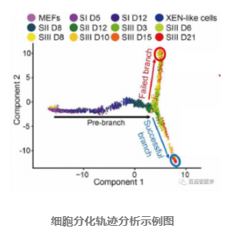
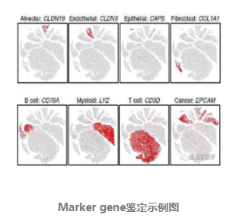
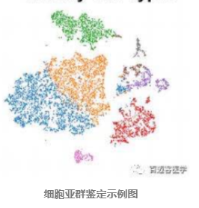
03
转录组学研究方法
单细胞转录组测序
是在单细胞水平对转录组进行测序的一项新技术，可以研究单个 细胞内的基因表达情况，同时解决用组织样本测序无法解决的细胞异质性难题，让解析单个细胞的行为、机制及其与机体的关系成为了现实。

Slide 27
03
转录组学研究方法
数字基因表达谱分析（DGE）
数字基因表达谱是用来研究某一生物对象在特定生物过程中基因表达差异的技术。
长链非编码RNA测序
使用高通量测序技术结合先进的生物信息学分析一次性获得样本中几乎全部的IncRNAs信息，为全面、深入地研究IncRNAs的功能提供全新工具。
长链非编码RNAs（IncRNAs）是一类长度大于200nt且不编码蛋白质的RNAs(不含rRNA)，广泛存在于各种生物体内。大量研究表明IncRNAs参与表观遗传、转录以及转录后等多水平的调控过程.

Slide 28
03
转录组学研究方法
小RNA测序
利用高通量测序技术，一次性获得单碱基分辨率的数百万条小RNA序列信息，依托强大的生物信息分析平台，鉴定已知小RNA，并预测新的小RNA及其靶标基因。
小RNA是一类重要的体内调节分子，主要包括miRNA、piRNA和siRNA。它们的功能主要是诱导基因沉默，参与基因转录后调控，调节细胞生长、分化，以及个体发育、生殖等重要生物学过程。
降解组测序
降解组测序主要针对miRNA介导的剪切降解片段进行深度测序，从中筛选miRNA作用的靶基因，并结合生物信息学分析确定降解片段与miRNA的精确配对信息。
miRNA是针对靶基因在转录后水平进行调控的一类21-24 nt的非编码RNA，其中一种调控方式是通过与靶基因的完全互补，诱导沉默剪切复合体在特定位点剪切，沉默靶基因。

Slide 29
03
转录组学研究方法
RNA-seq技术的优势
数字化信号：直接测定每个转录本片段序列，单核苷酸分辨率的精确度，可以检测单个碱基差异、基因家族中相似基因以及可变剪接造成的不同转录本的表达，同时不存在传统微阵列杂交的荧光模拟信号带来的交叉反应和背景噪音问题，能覆盖信号超高的动态变化范围。
高灵敏度：能够检测到细胞中少至几个拷贝的稀有转录本。
任意物种的全基因组分析：无需预先设计特异性探针，因此无需了解物种基因信息，能够直接对任何物种进行转录组分析，这对非模式生物的研究尤为重要。同时能够检测未知基因，发现新的转录本，并精确地识别可变剪切位点及cSNP，UTR 区域。

Slide 30
03
转录组学研究方法
RNA-seq技术的优势
更广的检测范围：高于6个数量级的动态检测范围，能够同时鉴定和定量稀有转录本和正常转录本；而芯片对过低或过高表达的基因缺乏敏感性，因而动态检测范围小。此外，RNA-Seq 重复性好，无需技术重复，而且起始样品比芯片技术要少得多，尤其适用于来源极为有限的生物样品分析，如癌症干细胞。

Slide 31
03
转录组学研究方法
RNA-seq技术的缺陷
测序技术的改进和测序费用高。
生物信息学分析软件的开发不彻底，测序虽然得到了大量的数据，但 基于有限的生物信息学分析软件，经常导致人们所对要分析的东西不能得到很好的结果，造成测序数据的浪费。
平台测序长度不够大，目前虽然发展起来的454FLX测序平台测序长度能达到700hp以上，但测序费用的昂贵使得许多科研工作者望而却步。

Slide 32
03
转录组学研究方法
分类 | 基因芯片 | SAGE/MPSS | RNA-Seq
原理 | 杂交 | Sanger测序 | 高通量测序
信号 | 荧光模拟信号 | 数字化信号 | 数字化信号
分辨率 | 数个100bp | 单碱基 | 单碱基
通量 | 高 | 低 | 高
背景 | 高 | 低 | 低
基因表达定量范围 | 几十到几百倍 | 不适用 | >8000倍
全基因组分析成本 | 高 | 高 | 相对较低
起始RNA用量 | 多 | 多 | 少

Slide 33
04
转录组学在药学中的应用
药靶候选基因的鉴定
药物靶标是指体内具有药效功能并能被药物作用
的生物大分子。
编码靶标蛋白的基因称为靶标基因。
通过转录组学研究寻找差异表达基因。
Notes:
事先确定靶向特定疾病有关的靶标分子是现代新药开发的基础。

Slide 34
04
转录组学在药学中的应用
反义药物 (antisense drug)
反义技术：
是指人工合成靶序列的反义核酸，将之导入细胞，通过与靶序列特异性地互补结合，阻抑靶基因的转录或翻译，从而阻断靶蛋白合成的技术。
反义核酸：
包括反义RNA、反义DNA及核酶。
反义药物：
是指利用反义技术研制的药物，通常是指反义寡核苷酸药物，即人工合成的10~30bp的DNA分子及其类似物。

Slide 35
04
转录组学在药学中的应用
反义药物 (antisense drug)
反义药物与传统药物的性质和作用对象明显不同，表现为:
新的化学物质：核酸;
新的药物受体：mRNA，DNA;
新的受体结合方式：Watson-Crick杂交
新的药物受体结合后反应：如RNase H介导的靶RNA的降解

Slide 36
04
转录组学在药学中的应用
反义药物 (antisense drug)
反义药物与传统药物相比具有以下优点:
特异性较强：一个15聚体的反义寡核苷酸含有30-45氢键，而低分子的传统药物(200-600u)与靶点一般只形成1-4个键；
信息量较大：遗传信息从DNA-RNA-蛋白质，用互补寡核苷酸阻断某和蛋白的合成是很准确的；
反义药物以核酸为靶点，与蛋白质作为靶点比较，更易合理设计新药物；
比传统药物更具选择性及效率，副作用可能更少。

Slide 37
02
转录组学在药学中的应用
Fomivirsen (福米韦生)
是FDA批准上市的第一个反义药物(1998年)。
由21个硫代脱氧核苷酸组成，
核苷酸序列为5'-GCGTTTGCTCTTCTTCTTGCG-3' 。
通过对人类巨细胞病毒(CMV) mRNA的反义抑制发挥特异而强大的抗病毒作用，用于局部治疗艾滋病病人并发的CMV视网膜炎。

Slide 38
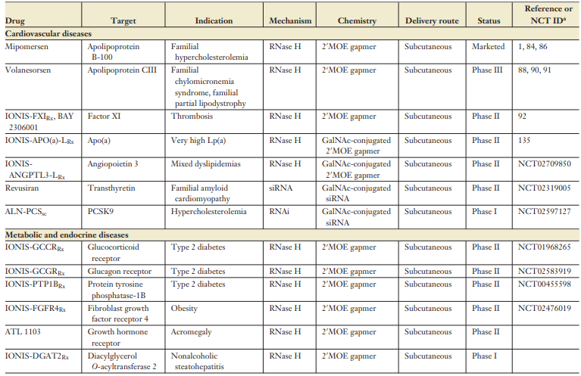
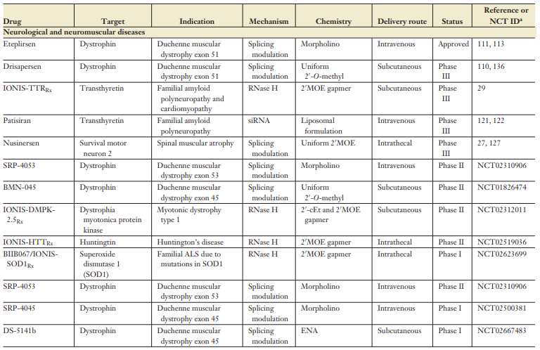
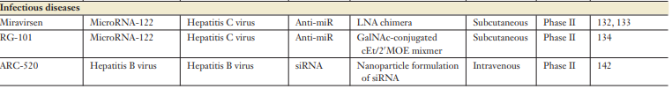
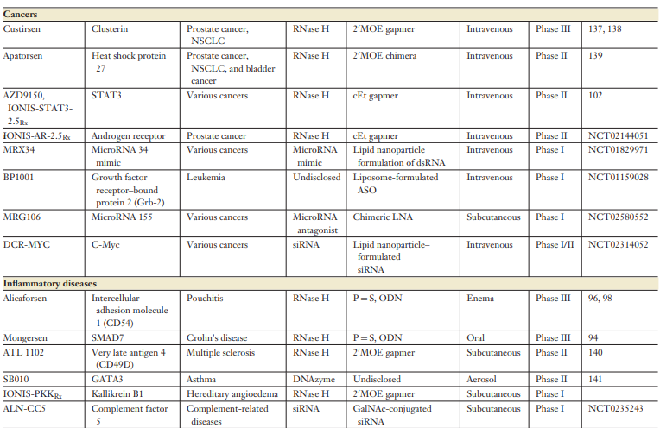
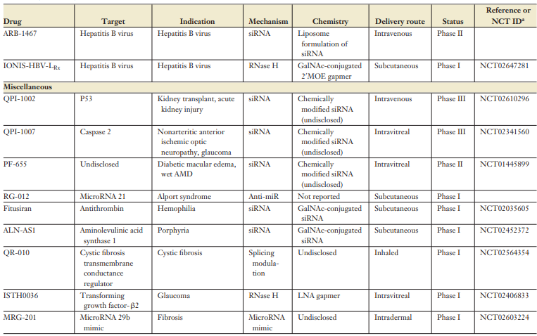
04
转录组学在药学中的应用
已上市或临床试验的反义药物示例
心血管疾病
代谢和内分泌疾病
神经和神经肌肉疾病
传染病
癌症
炎症性疾病
其他
Pharmacology of Antisense Drugs[J]. Annu Rev Pharmacol Toxicol. 2017;57:81-105.

Slide 39
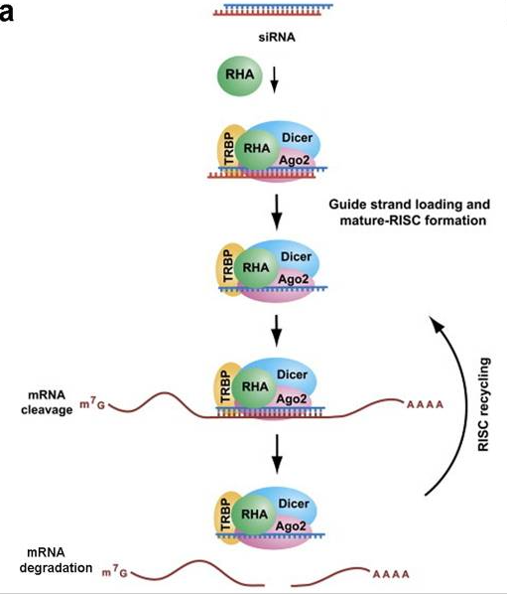
04
转录组学在药学中的应用
小干扰RNA药物(siRNA drug)
小干扰RNA（Small interfering RNA，siRNA）是一个长21到25个核苷酸的双股RNA，可以阻断异常蛋白的产生。
RNA干扰（RNA interference，RNAi）是指生物体内一些小的双链RNA (dsRNA) 分子能够高效、特异性地诱导同源mRNA 降解，从而关闭基因表达或使其沉默的现象。也称为序列特异性转录后基因沉默 (PTGS)。
An illustration of RNA interference process

Slide 40
04
转录组学在药学中的应用
miRNA和siRNA的区别
1）根本区别是miRNA是内源的，是生物体的固有因素；
而siRNA是人体外合成的，通过转染进入人体内，是RNA干涉的中间产物。
2）结构上，miRNA是单链RNA，而siRNA是双链RNA。
3）Dicer酶对二者的加工过程不同，miRNA是不对称加工，miRNA仅是剪切pre-miRNA的
一个侧臂，其他部分降解；
而siRNA对称地来源于双链RNA的前体的两侧臂。
4）在作用位置上，miRNA主要作用于靶标基因3-UTR区，
而siRNA可用于mRNA的任何部位。
5）在作用方式上，miRNA可抑制靶标基因的翻译，也可以导致靶标基因降解，
即在转录水平后和翻译水平起作用；
而siRNA只能导致靶标基因的降解，即为转录水平后调控。
6）miRNA主要在发育过程中起作用，调节内源基因表达，
而siRNA不参与生物生长，是RNAi的产物，原始作用是抑制转座子活性和病毒感染。

Slide 41
04
转录组学在药学中的应用
Onpattro（Patisiran）
是FDA批准上市的第一个siRNA药物(2018年)。
由 21 个残基的有义链和反义链通过 19 个核苷酸碱基对杂化形成的双链寡核苷酸。
用于治疗成人患者因转甲状腺素蛋白淀粉样变性 (hATTR) 引起的神经损伤，也是第一个用于治疗 hATTR的药物。
Patisiran(Onpattro)[J].中国药物化学杂志,2019,29(03):245.

Slide 42
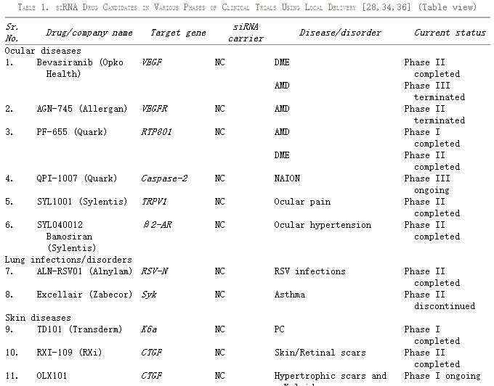
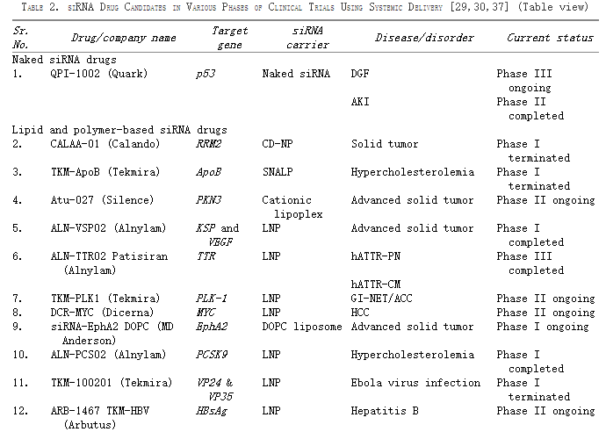
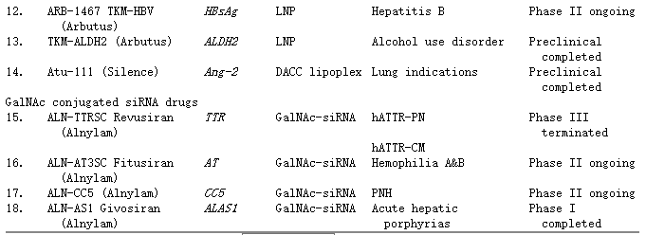
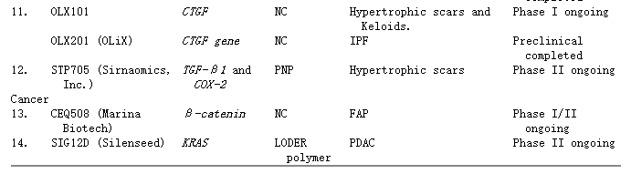
04
转录组学在药学中的应用
临床试验各个阶段的 siRNA 候选药物示例
眼部疾病
肺部感染/疾病
皮肤病
癌症
癌症 、高胆固醇血症 、
病毒感染、淀粉样变性等
Journey of siRNA: Clinical Developments and Targeted Delivery[J]. Nucleic Acid Ther. 2018;28(4):209-224.

Slide 43
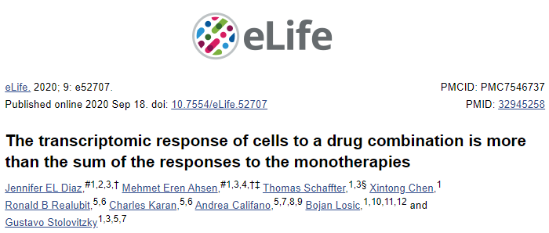
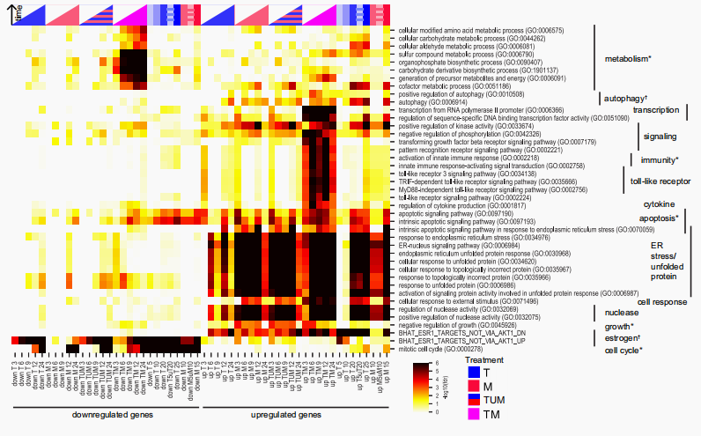
04
转录组学在药学中的应用——示例1
基于细胞全转录组评估药效—剖析复杂的药物协同作用
单药和双药联用后细胞的RNA-seq结果
单用
单用
单用
联用
单用
联用
联用导致的转录变化不同于任一单药
发现基因调控网络中转录因子的连续激活机制
The transcriptomic response of cells to a drug combination is more than the sum of the responses to the monotherapies[J]. Elife. 2020;9:e52707.

Slide 44
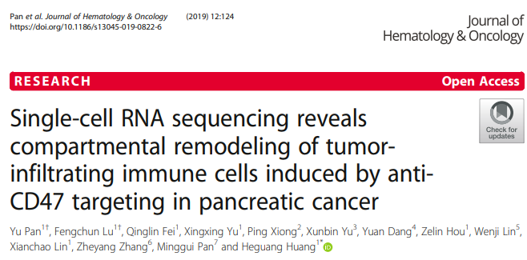
04
转录组学在药学中的应用——示例2
基于单细胞转录组评估药效—评估CD47类药物在胰腺导管癌中的作用
Single-cell RNA sequencing reveals compartmental remodeling of tumor-infiltrating immune cells induced by anti-CD47 targeting in pancreatic cancer[J]. J Hematol Oncol. 2019;12(1):124.

Slide 45
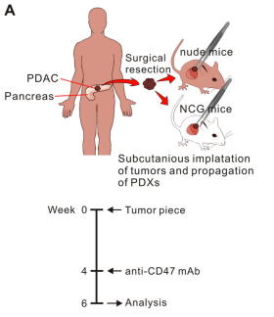
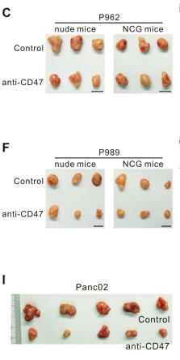
04
转录组学在药学中的应用——示例2
明确抗CD47类药物在小鼠胰腺导管癌模型中的作用
抗CD47类药物，在小鼠胰腺导管癌中具有治疗作用（肿瘤体积、质量减轻）。
抗CD47类药物，在小鼠胰腺导管癌中的治疗作用依赖于免疫系统功能。
Single-cell RNA sequencing reveals compartmental remodeling of tumor-infiltrating immune cells induced by anti-CD47 targeting in pancreatic cancer[J]. J Hematol Oncol. 2019;12(1):124.

Slide 46
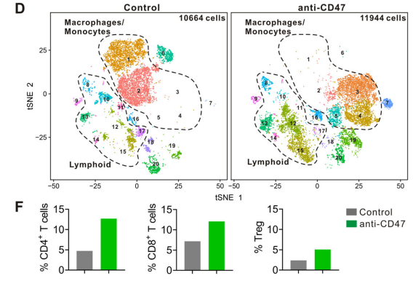
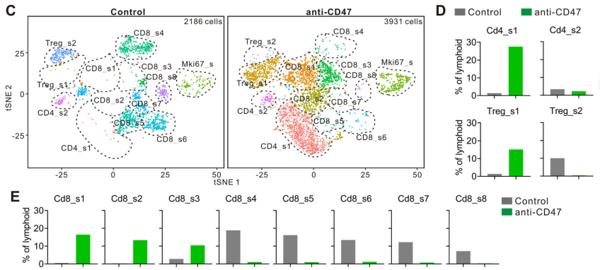
04
转录组学在药学中的应用——示例2
通过单细胞 RNA-seq 鉴定的肿瘤浸润免疫细胞亚群的组成
与对照组相比，使用抗CD47治疗后，肿瘤组织中单核细胞/巨噬细胞群的比例下降，而淋巴细胞群的比例增加，包括CD4+T细胞、CD8+T细胞和调节性T细胞(Tregs)的比例。
Single-cell RNA sequencing reveals compartmental remodeling of tumor-infiltrating immune cells induced by anti-CD47 targeting in pancreatic cancer[J]. J Hematol Oncol. 2019;12(1):124.

Slide 47
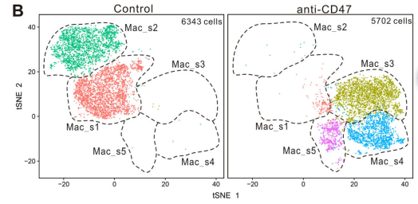
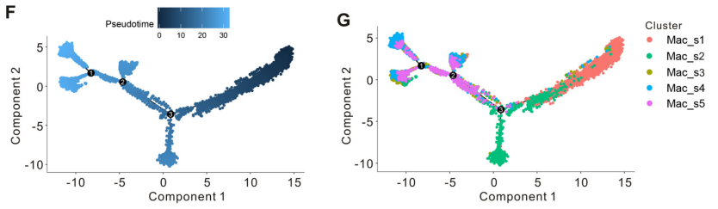
04
转录组学在药学中的应用——示例2
单细胞 RNA-seq揭示抗 CD47 治疗诱导巨噬细胞区室的重塑
抗 CD47 治疗诱导的巨噬细胞区室的重塑，
促进Mac_s2 可以转化为 Mac_s4 或 Mac_s5。
Single-cell RNA sequencing reveals compartmental remodeling of tumor-infiltrating immune cells induced by anti-CD47 targeting in pancreatic cancer[J]. J Hematol Oncol. 2019;12(1):124.

Slide 48
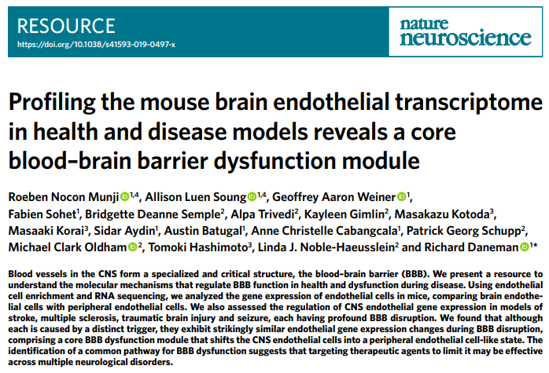

04
转录组学在药学中的应用——示例3
基于内皮细胞富集和 RNA 测序揭示不同神经疾病模型中BBB功能障碍的基因表达变化
健康
疾病
内皮细胞富集
RNA 测序
不同神经疾病模中血脑屏障(BBB)的
基因表达变化
不同神经疾病模型中 BBB 破坏期间表现出相似的内皮基因表达变化
Profiling the mouse brain endothelial transcriptome in health and disease models reveals a core blood-brain barrier dysfunction module[J]. Nat Neurosci. 2019;22(11):1892-1902.

Slide 49
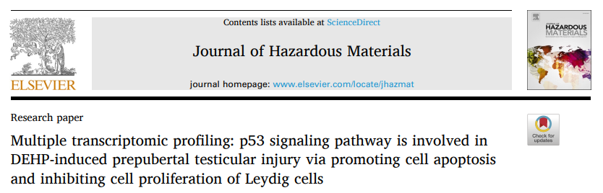
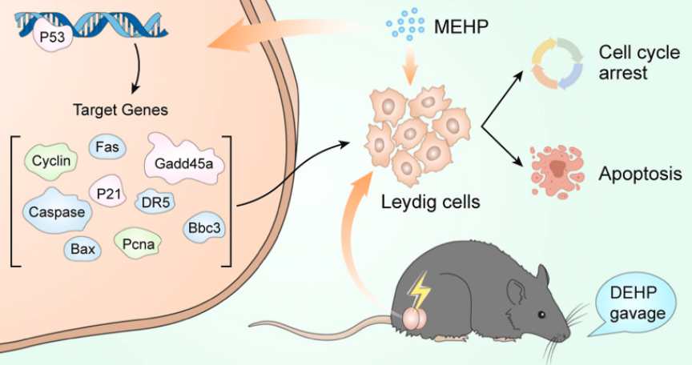
04
转录组学在药学中的应用——示例4
基于RNA 测序揭示毒性物质的作用机制
Multiple transcriptomic profiling: p53 signaling pathway is involved in DEHP-induced prepubertal testicular injury via promoting cell apoptosis and inhibiting cell proliferation of Leydig cells[J]. J Hazard Mater. 2021;406:124316.

Slide 50
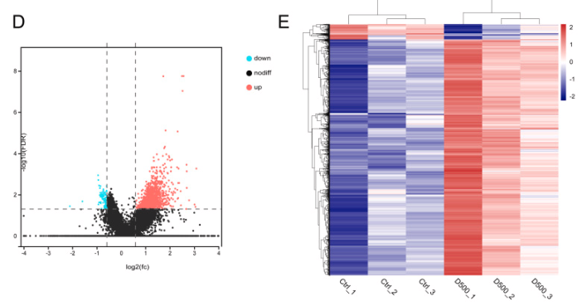
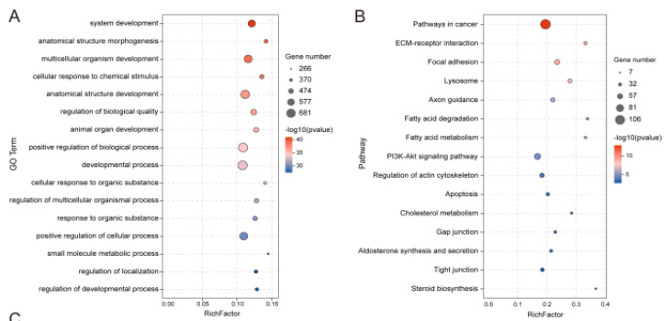
04
转录组学在药学中的应用——示例4
青春期前 DEHP 暴露导致 C57BL/6 小鼠睾丸损伤
1
2
对照组和 DEHP 处理的青春期前睾丸组织的转录组学分析
Multiple transcriptomic profiling: p53 signaling pathway is involved in DEHP-induced prepubertal testicular injury via promoting cell apoptosis and inhibiting cell proliferation of Leydig cells[J]. J Hazard Mater. 2021;406:124316.
Notes:
DEHP：邻苯二甲酸二甲酯

Slide 51
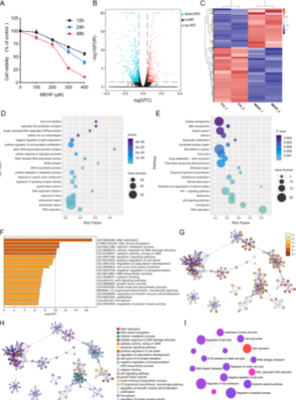
04
转录组学在药学中的应用——示例4
对照组和 MEHP 处理的 Leydig 细胞的转录组学分析
3
4
5
基因筛选和
qPCR 验证
验证 p53 信号通路在 MEHP 诱导的 Leydig 细胞凋亡和细胞周期停滞中的作用
Multiple transcriptomic profiling: p53 signaling pathway is involved in DEHP-induced prepubertal testicular injury via promoting cell apoptosis and inhibiting cell proliferation of Leydig cells[J]. J Hazard Mater. 2021;406:124316.
Notes:
MEHP ：DEHP 的生物活性代谢物

Slide 52
05
总结
转录组学基本概念
转录组学研究内容
转录组学常用方法

